Slide 1
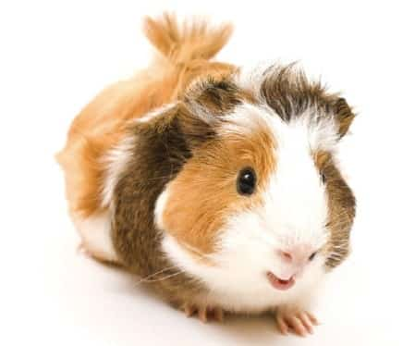
2. Verzorgen van vacht, nagels en hoeven
Vachtverzorging hond, kat, fretten, konijnen en knaagdieren
Verzorging paarden, pony’s, ezels en herkauwers
Diergezondheidszorg
2. Verzorgen van vacht, nagels en hoeven

Slide 2
2.1 Oriëntatie
“Als dierverzorger ben je verantwoordelijk voor het verzorgen van dieren”
Voeren en hokken schoonmaken is belangrijk
Exterieurverzorging is net zo belangrijk
Vachtverzorging
Hoefverzorging
Gebitsverzorging
Diergezondheidszorg
2. Verzorgen van vacht, nagels en hoeven

Slide 3
2.2 Vachtverzorging bij de hond
Drie soorten haren:
Primaire haren (dekharen van de bovenvacht)
Secundaire haren (ondervacht of onderwol)
Tastharen (snuit en boven ogen)
Rui of verharen
Gehele jaar door → Mozaïek verharing
Perioden van verharen → Blokverharing of blokrui
Functies vachtverzorging
Verwijdering dood haar
Massage van de huid
Verdeling van talg
Controle wondjes, bultjes en parasieten
Aandacht
Diergezondheidszorg
2. Verzorgen van vacht, nagels en hoeven

Slide 4
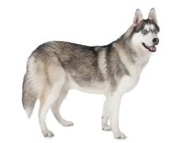
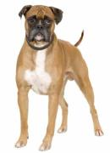
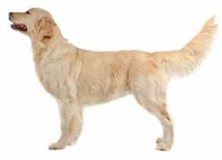
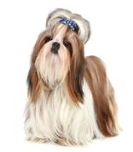
2.2 Vachtverzorging bij de hond
Vachttypen
Stokhaar | Korthaar/ gladhaar | Halflang haar | Langhaar
Onderwol en dekharen | Korte harde dekharen | Korte onderwol | Onderwol lang
Dekharen vrij stug | Weinig tot geen onderwol | Langere dekharen | Dekharen lang
Blokverharing 2x per jaar | Mozaïek verharing | Blokverharing onderwol | Blokverharing onderwol
Kam of herderharkje | Kan plaatselijk kaal worden | Mozaïek verharing dekharen | Mozaïek verharing dekharen
Ruiperiode trimsalon | Weinig vachtverzorging | Langere haren aantal plaatsen, vaker kammen | Extra kammen en om de 6 á 10 weken trimsalon
Diergezondheidszorg
2. Verzorgen van vacht, nagels en hoeven

Slide 5
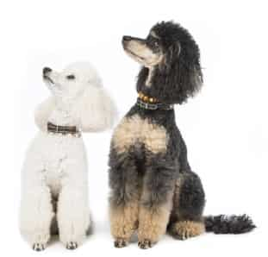
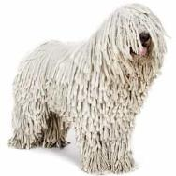
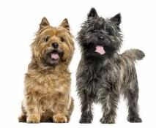
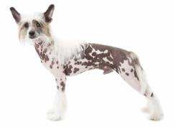
2.2 Vachtverzorging bij de hond
Vachttypen
Ruwhaar | Krulhaar/ kroeshaar | Vilthaar | Haarloos/ naakt
Dubbele vacht | Voornamelijk onderwol | Veel en lange onderwol | Enkele dekharen
Harde afstaande haren | Weinig/ geen dekharen | Vacht vervilt snel | Dekharen wegscheren
Blokrui gehele vacht | Geschikt bij allergie | Plakken vilt scheuren | Wassen en drogen
Vacht plukken bij plukrijp | Mozaïek verharing | Bij de oren anders scheuren | Zomer zonnebrandcrème
Iedere 3 tot 6 maanden bij de trimsalon | 2 á 3 x/weekk borstelen en iedere 6 á 8 weken trimsalon | Scheuren het beste laten doen bij trimsalon | Soms wat haren op kop, poten en staart
Diergezondheidszorg
2. Verzorgen van vacht, nagels en hoeven

Slide 6
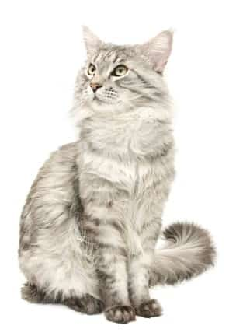
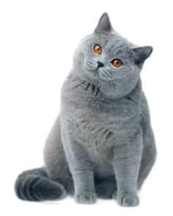
2.3 Vachtverzorging bij de kat
Katten verharen 2x per jaar (blokrui)
Kortharige vacht
Dekharen niet langer dan 4,5 cm
Eigen vacht goed verzorgen
Borstelen tijdens blokrui
Halflangharige vacht
Lange dekharen
Wolharen korter
Eigen vacht goed verzorgen
Verzorger 1x per week kammen
Ruiperiode en oudere katten vaker kammen
Diergezondheidszorg
2. Verzorgen van vacht, nagels en hoeven

Slide 7
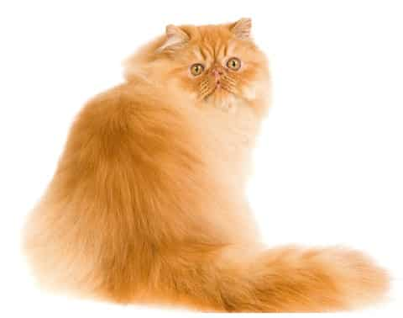
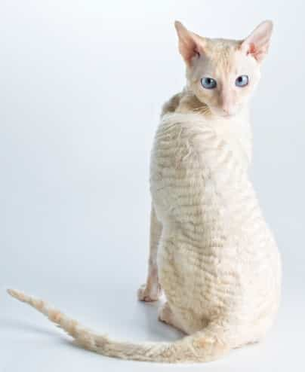
2.3 Vachtverzorging bij de kat
Langharige vacht
Lange zijdeachtige dekharen
Overvloedig aantal wolharen
Eigen vacht moeilijk verzorgen
Regelmatig kammen
Afwijkende vachten
Spontane mutaties
Rex-katten, eigen vacht goed verzorgen
Draadharige katten, eigen vacht goed verzorgen
Haarloze katten, wassen en zonnebrand
Diergezondheidszorg
2. Verzorgen van vacht, nagels en hoeven

